Slide 1
C언어 기반 Machine Learning 구현
2021. 09. 17.
김한주
Broadcasting & Telecommunications Lab.
Seoul National University of Science & Technology

Slide 2
Contents

Slide 3
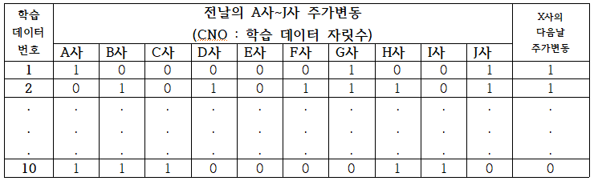
Data Set
A~J사의 주가 동향 패턴을 표현
상승 : 1 하락 : 0
교사데이터
[teacher]
학습데이터 [data]

Slide 4
Main Idea
학습 데이터
data
예측값
실제값
teacher
랜덤하게
생성한 패턴
answer
비교
1 0 0 … 01
0
비교
1
0
2 1 0 … 2 1
1 1 0 … 11
1
1
1
1 0 0 … 0 0
0
1
0
예측값과 실제값이
일치하면 득점
학습 데이터와
랜덤 패턴이 일치하면 1반환
전제
다음날 X사의 주가가 증가하는 패턴을 찾는 중
예측 값 생성 알고리즘
비교한 데이터 패턴과 일치할 때 x사의 주가가 상승한다고 가정
비교한 데이터 패턴과 일치하지 않을 때 x사의 주가가 하락한다고 가정
Notes:
CNN을 통해 각 proposal 마다 고정된 길이의 feature vector를 추출(CNN 적용 시 서로 다른 region shape에 영향을 받지 않기 위해 fixed-size로 이미지를 변경)

Slide 5
Flow Chart
Loop 1: 충분한 양의 학습이 될 만큼 반복 (10000회)
난수 생성 (해답후보패턴)
Loop 2 : 모든 학습데이터에 대해 반복
해답후보 패턴을 이용, 학습데이터에 대응하는 주가 예측값 계산
예측값을 대응하는
교사 데이터와 비교
일치하면 1점 득점
패턴의 득점합계 계산
득점 합계를 이전 득점합계와 비교
이전 득점 유지
최고 득점 갱신
최고 득점이였던 해답 후보 패턴을 반환
Notes:
CNN을 통해 각 proposal 마다 고정된 길이의 feature vector를 추출(CNN 적용 시 서로 다른 region shape에 영향을 받지 않기 위해 fixed-size로 이미지를 변경)

Slide 6
Function Module
Main 함수
Readdata()
rand012()
calscore()
학습 데이터 집합을 읽음
0, 1, 2로 구성된
난수 후보 패턴
생성
후보 패턴의
점수를 계산
Notes:
CNN을 통해 각 proposal 마다 고정된 길이의 feature vector를 추출(CNN 적용 시 서로 다른 region shape에 영향을 받지 않기 위해 fixed-size로 이미지를 변경)

Slide 7
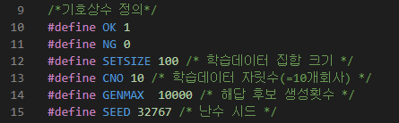
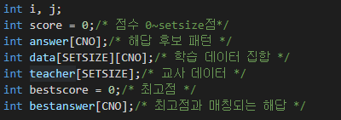
Code Review – Variable & Constant
교사데이터
[teacher]
학습데이터 [data]
Notes:
CNN을 통해 각 proposal 마다 고정된 길이의 feature vector를 추출(CNN 적용 시 서로 다른 region shape에 영향을 받지 않기 위해 fixed-size로 이미지를 변경)

Slide 8
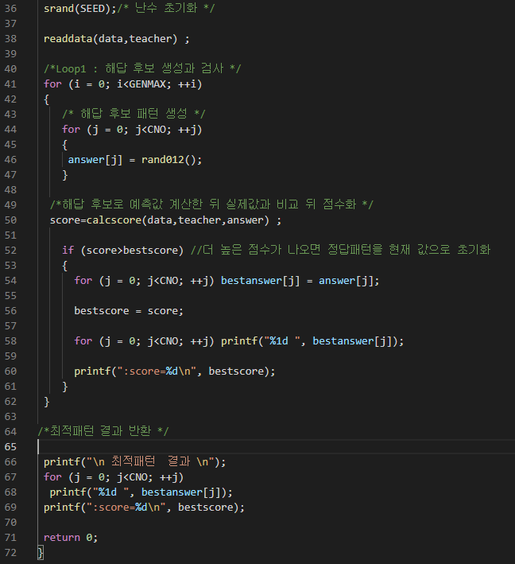
Code Review – Main
Notes:
CNN을 통해 각 proposal 마다 고정된 길이의 feature vector를 추출(CNN 적용 시 서로 다른 region shape에 영향을 받지 않기 위해 fixed-size로 이미지를 변경)

Slide 9
Code Review – Read Data
PSNR, SSIM이 높다고 해서 사람 눈에 보기 좋은 것은 아님
RGAN의 결과가 SRResNet에 비해 PSNR, SSIM 수치는 낮지만 결과 이미지 자체는 더 디테일한 영역을 잘 복원
distortion measure 만으로 복원 결과를 판단하기엔 부족
MOS(Mean Opinion Score) 라는 지표도 사용하여 결과를 제시
“Loss Functions for Image Restoration with Neural Networks, 2016 IEEE TCI”
Notes:
CNN을 통해 각 proposal 마다 고정된 길이의 feature vector를 추출(CNN 적용 시 서로 다른 region shape에 영향을 받지 않기 위해 fixed-size로 이미지를 변경)

Slide 10
Code Review – Rand012
PSNR, SSIM이 높다고 해서 사람 눈에 보기 좋은 것은 아님
RGAN의 결과가 SRResNet에 비해 PSNR, SSIM 수치는 낮지만 결과 이미지 자체는 더 디테일한 영역을 잘 복원
distortion measure 만으로 복원 결과를 판단하기엔 부족
MOS(Mean Opinion Score) 라는 지표도 사용하여 결과를 제시
“Loss Functions for Image Restoration with Neural Networks, 2016 IEEE TCI”
Notes:
CNN을 통해 각 proposal 마다 고정된 길이의 feature vector를 추출(CNN 적용 시 서로 다른 region shape에 영향을 받지 않기 위해 fixed-size로 이미지를 변경)

Slide 11
Code Review – Calscore
PSNR, SSIM이 높다고 해서 사람 눈에 보기 좋은 것은 아님
RGAN의 결과가 SRResNet에 비해 PSNR, SSIM 수치는 낮지만 결과 이미지 자체는 더 디테일한 영역을 잘 복원
distortion measure 만으로 복원 결과를 판단하기엔 부족
MOS(Mean Opinion Score) 라는 지표도 사용하여 결과를 제시
“Loss Functions for Image Restoration with Neural Networks, 2016 IEEE TCI”
Notes:
CNN을 통해 각 proposal 마다 고정된 길이의 feature vector를 추출(CNN 적용 시 서로 다른 region shape에 영향을 받지 않기 위해 fixed-size로 이미지를 변경)

Slide 12
Code Review – Calscore
PSNR, SSIM이 높다고 해서 사람 눈에 보기 좋은 것은 아님
RGAN의 결과가 SRResNet에 비해 PSNR, SSIM 수치는 낮지만 결과 이미지 자체는 더 디테일한 영역을 잘 복원
distortion measure 만으로 복원 결과를 판단하기엔 부족
MOS(Mean Opinion Score) 라는 지표도 사용하여 결과를 제시
“Loss Functions for Image Restoration with Neural Networks, 2016 IEEE TCI”
Notes:
CNN을 통해 각 proposal 마다 고정된 길이의 feature vector를 추출(CNN 적용 시 서로 다른 region shape에 영향을 받지 않기 위해 fixed-size로 이미지를 변경)

Slide 13
Reference
Dong, Chao, et al. "Image super-resolution using deep convolutional networks." IEEE transactions on pattern analysis and machine intelligence 38.2 (2015): 295-307.Redmon, Joseph, and Ali Farhadi. "YOLO9000: better, faster, stronger." Proceedings of the IEEE conference on computer vision and pattern recognition. 2017.
Yang, Wenming, et al. "Deep learning for single image super-resolution: A brief review." IEEE Transactions on Multimedia 21.12 (2019): 3106-3121.
Anwar, Saeed, Salman Khan, and Nick Barnes. "A deep journey into super-resolution: A survey." ACM Computing Surveys (CSUR) 53.3 (2020): 1-34.
http://dmqm.korea.ac.kr/activity/seminar/318

